Slide 1
Світоглядні та наукові погляди
на походження життя
Біологія
9 клас
Панспермія (від грец.πάς/πάν - весь, всякий і грец.σπέρμα - насіння) —космогонічна гіпотеза про появу життя на Землі в результаті перенесення з інших планет якихось «зародків життя».
Гіпотеза була висунута Ю. Лібіхом і Г.Ріхтером в середині XIX століття.Найбільш повно виклав Сванте Арреніус у 1895 р.Відповідно до гіпотези панспермії життя існує вічно і переноситься з планети на планету метеоритами.Найпростіші організми або їхні спори («насіння життя»), потрапляючи на нову планету і знайшовши тут сприятливі умови, розмножуються, даючи початок еволюції від найпростіших форм до найскладніших.Можливо, що життя на Землі виникло з однієї-єдиної колонії

Slide 2
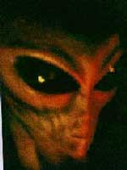
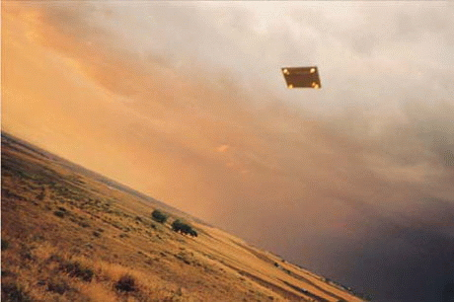
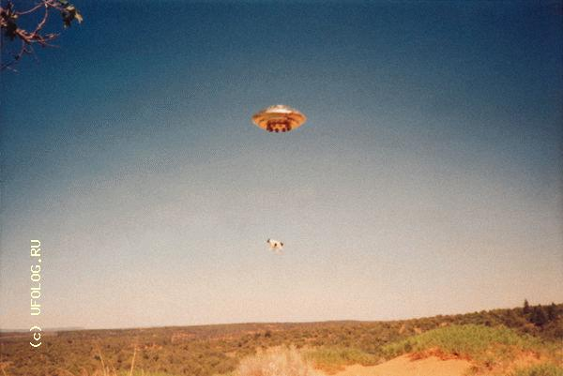
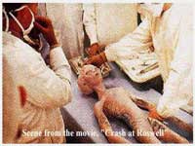
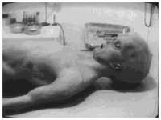
4.4
Для обгрунтування цієї теорії використовуються багаторазові появи НЛО, наскальні зображення предметів, схожих на ракети і «космонавтів», а також повідомлення нібито про зустрічі з інопланетянами. При вивченні матеріалів метеоритів і комет в них було виявлено багато «попередників живого» - такі речовини, як ціаногени, синильна кислота і органічні сполуки, які, можливо, зіграли роль «насіння», що падали на голу Землю.

